Slide 1



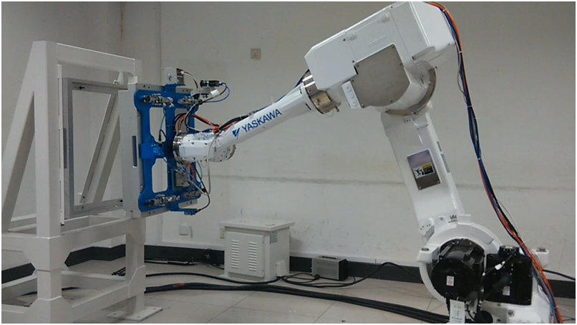
机器人学 第一讲 绪论
J₁
J₂
徐德
J₃
邢登鹏
刘希龙
J₅
J₄
J₆
中国科学院自动化研究所
徐 德 研究员
2019年9月6日
de.xu@ia.ac.cn
MCL50

Slide 2
课程目标
重点讲授旋转关节式工业机器人及其控制系统的基本原理，兼顾移动机器人的结构、定位与控制方法，并介绍机器人学的前沿研究领域以及部分热点问题。
通过本课程的学习，掌握工业机器人和轮式移动机器人的基本结构、建模方法、控制原理，了解智能机器人领域研究热点以及发展趋势，为后续研究工作打下基础。
讲课共19讲，考试。包括：绪论(1) ，机器人构型(1)，运动学(4)，动力学(1) ，传感系统与融合(1)，位置与速度控制(1)，力控制(1)，智能控制(1)，技能学习(1)，人机交互(1)，机器人系统 (1)，机器人视觉(2)，多机器人协调控制(1)，移动机器人定位与导航(2)，闭卷考试(1)。

Slide 3
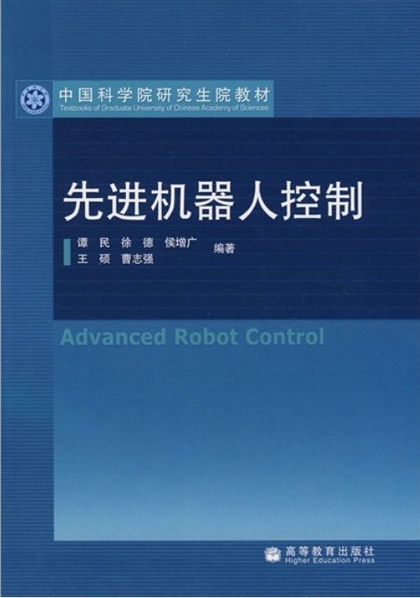
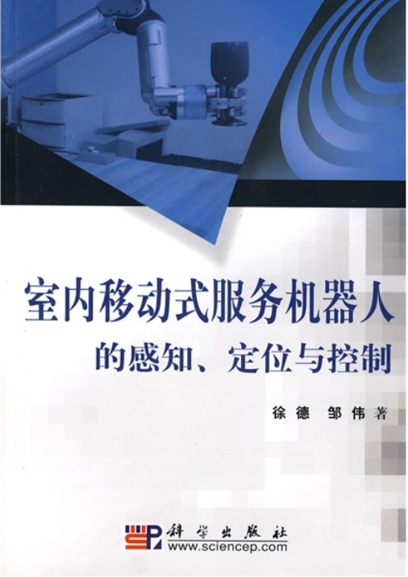
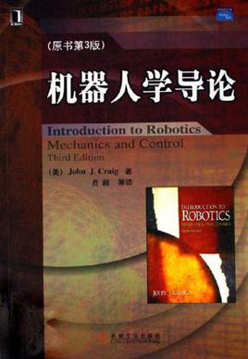
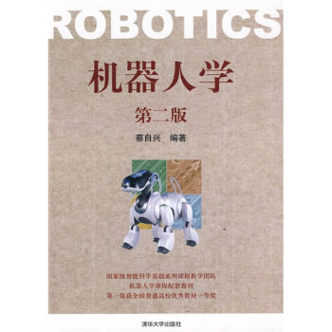
参考书目
谭民，徐德，等，先进机器人控制，高等教育出版社
徐德，邹伟，室内移动式服务机器人的感知、定位与控制，科学出版社
蔡自兴，机器人学，清华大学出版社
Bruno Siciliano等，机器人手册，机械工业出版社
John J. Craig, 机器人学导论(Introduction to Robotics Mechanics and Control),机械工业出版社
J. C. Latombe, Robot Motion Planning, Kluwer Academic Publishers

Slide 4
内容提要
机器人定义
机器人的发展历程
机器人的特点
机器人的分类
机器人系统的基本结构
机器人学的研究领域
机器人的发展方向
与机器人相关的重要学术团体、期刊与会议
机器人录像

Slide 5
机器人定义
美国机器人协会（RIA）的定义：“机器人是用以搬运材料、零件、工具的可编程序的多功能操作器或是通过可改变程序动作来完成各种作业的特殊机械装置。”
日本工业机器人协会（JIRA）的定义：“工业机器人是一种装备有记忆装置和末端执行器（ end-effector）的，能够转动并通过自动完成各种移动来代替人类劳动的通用机器。”
美国国家标准局（NBS ）的定义：“机器人是一种 能够进行编程并在自动控制下执行某些操作和移动作业任务的机械装置”
国际标准化组织(ISO)2012年的定义：“机器人是一种受驱动以执行预期任务的机械装置，其2个及以上的轴可编程，具有一定的自治能力，可在所处环境中运动”
牛津词典的解释：“机器人是一种能够自动执行一系列复杂动作的机器，特别是由计算机编程的机器”
维基百科的定义：“认知机器人是具有智能行为的机器人，它通过提供一种处理结构能够学习与推理如何行动以便在复杂世界中完成复杂任务”
Cognitive robotics is concerned with endowing a robot with intelligent behavior by providing it with a processing architecture that will allow it to learn and reason about how to behave in response to complex goals in a complex world. (Wikipedia )
早期定义
近期定义

Slide 6
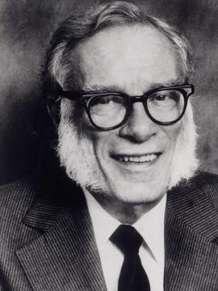
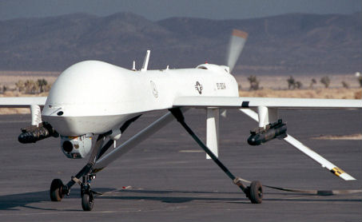
阿西莫夫“机器人三原则” (1950, 科幻小说《I, Robot》)
机器人必须不危害人类，也不允许它眼看人将受害而袖手旁观。
机器人必须绝对服从人类，除非这种服从有害于人类。
机器人必须保护自身不受伤害，除非为了保护人类或者人类命令它作出牺牲。
艾萨克·阿西莫夫
Robot
Tool
Intelligent Robot
Intelligent Tool

Slide 7
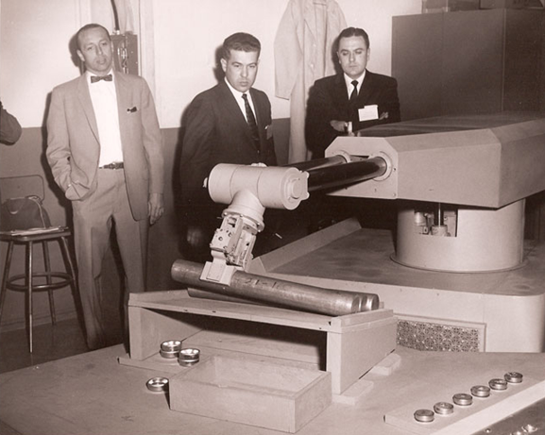
机器人的发展历程
Unimate, 美国, Unimation公司, 1961, 第一台机器人, 用于配合压铸机上下料
Versatran, 美国, AMF公司, 1962，第一台工业机器人，液压驱动，点位/轨迹
计算机控制的工业机器人，1974
示教再现工业机器人，1982
多种机器人：工业机器人、移动机器人、拟人机器人、特种机器人等，具有视觉、语音等功能，具有一定智能
智能机器人：服务机器人，自主机器人，UAV(Unmanned Aerial Vehicle)， AUV(Autonomous Underwater Vehicle), AGV(Automated Guided Vehicle ), 无人驾驶车
1998年：日本30万台，美国8万台，德国7万台
2008年：全球860万台，已安装130万台工业机器人
2017年：已安装200多万台工业机器人，智能机器人已经得到很大发展

Slide 8
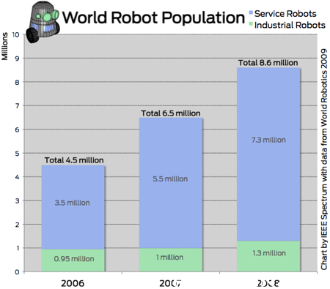
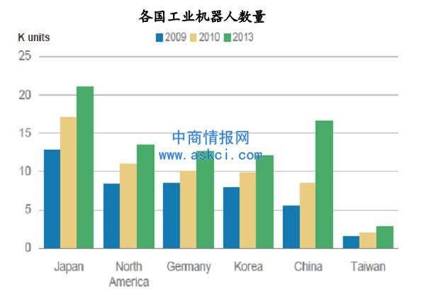
每万名工人拥有工业机器人数量：日本295台，新加坡169台，韩国164台，德国163台。欧洲平均50台，美洲平均31台，亚洲平均27台。(2008年)
http://spectrum.ieee.org/automaton/robotics/industrial-robots/041410-world-robot-population

Slide 9
2016年每万名产业工人拥有工业机器人数量
2016年每万名产业工人拥有工业机器人数量：
全球平均74台
1. 韩国631台
2. 新加坡488台
3. 德国309台
4. 日本303台
….
23. 中国68台
2017年每万名产业工人拥有工业机器人数量：
全球平均85台
韩国710台，欧洲101台
中国97台

Slide 10
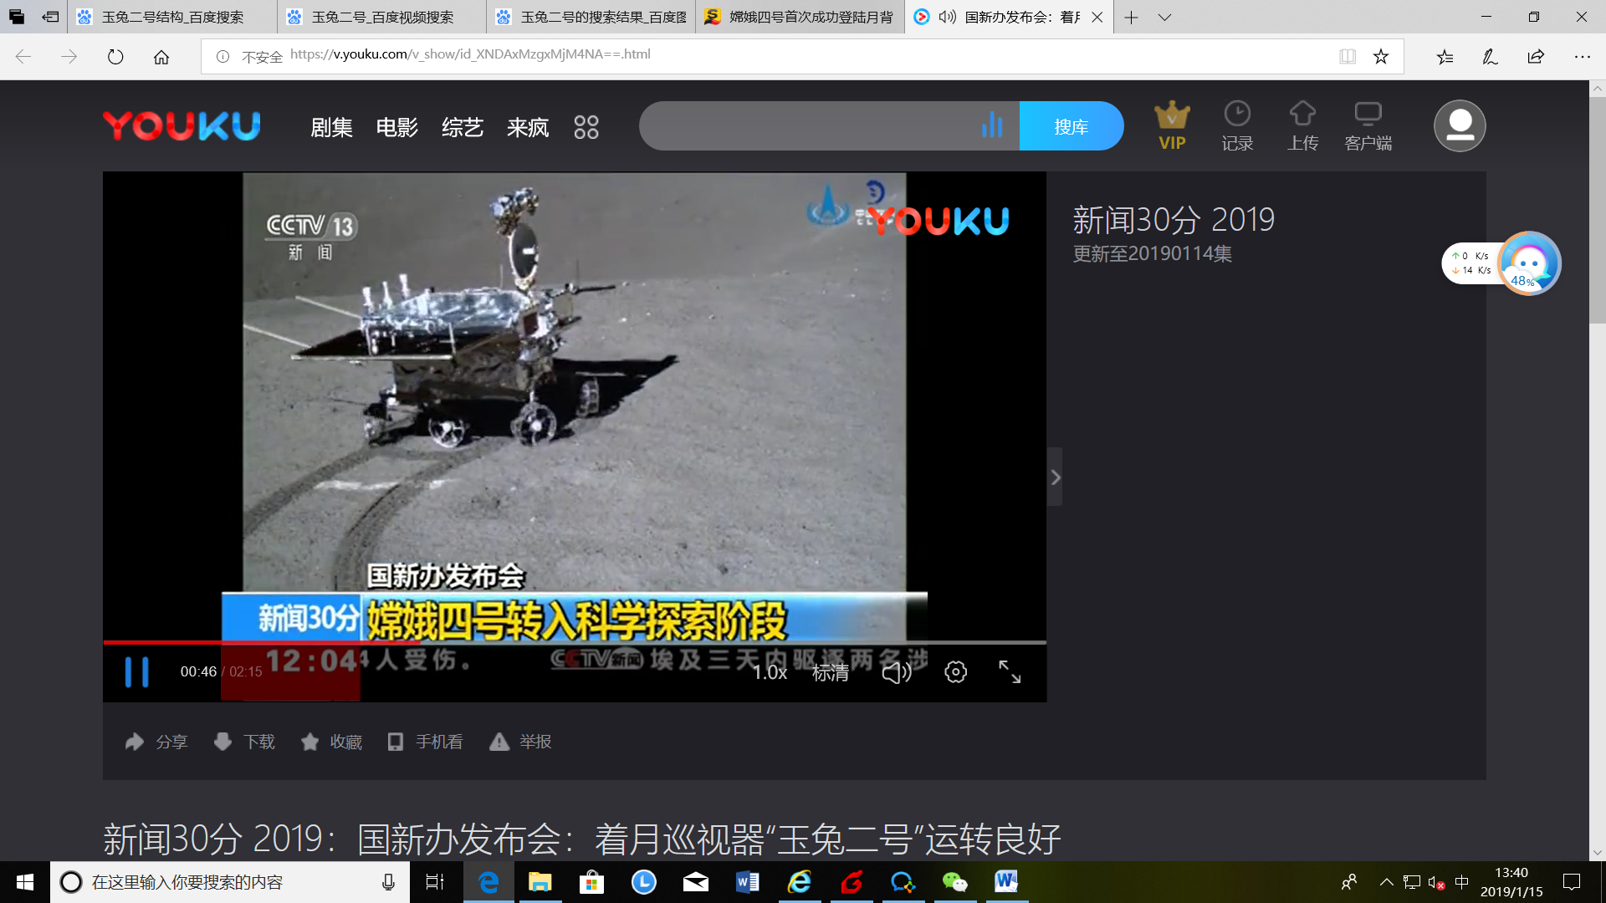
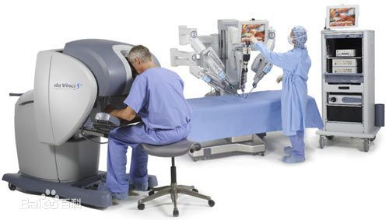
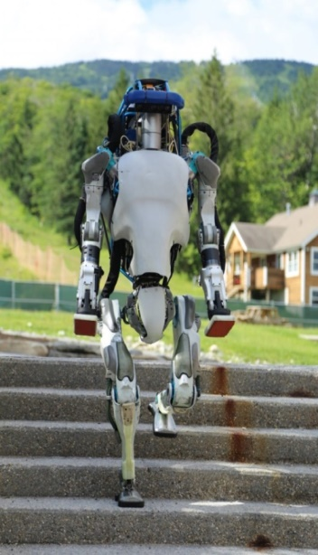
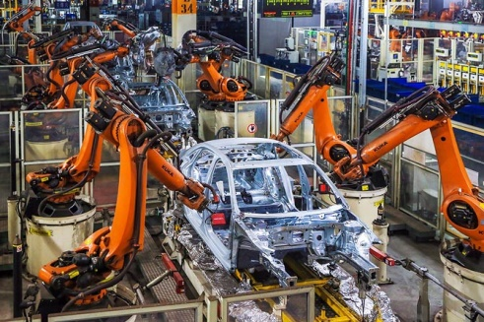
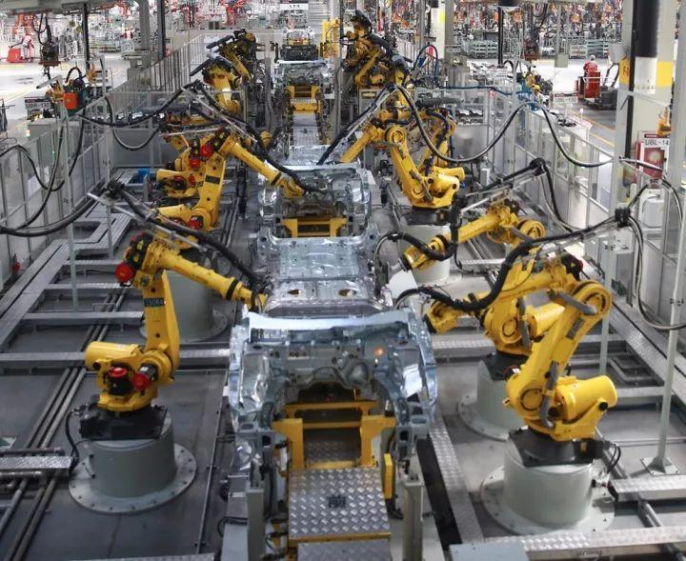
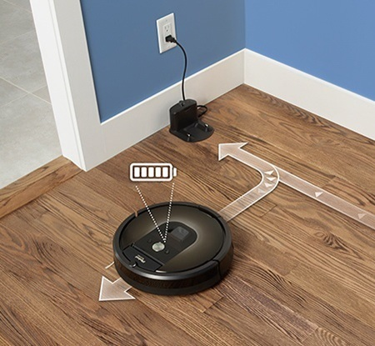
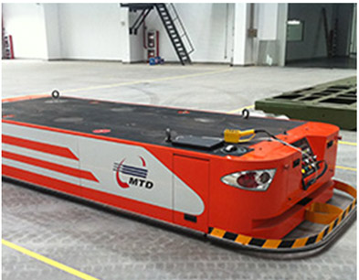
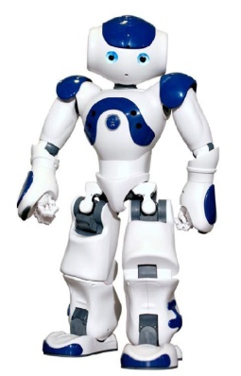
机器人的发展历程
工业机器人：大规模应用
四巨头：ABB、库卡、安川、发那科
服务机器人：实用化阶段
医疗、家庭清洁、AGV、人形机器人等

Slide 11
机器人的特点
机器人是机构学、控制论、电子技术及计算机等现代科学综合的产物。
(1)通用性：某种执行不同的功能和完成多样的简单任务的实际能力。
(2)适应性：对环境的自适应能力。包括：
运用传感器感知环境的能力；
分析任务空间和执行操作规划的能力；
自动指令模式能力。

Slide 12
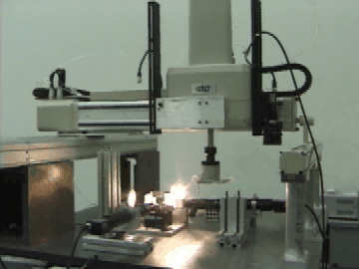
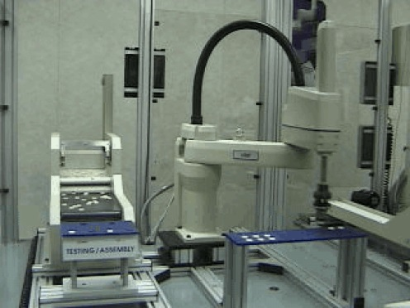
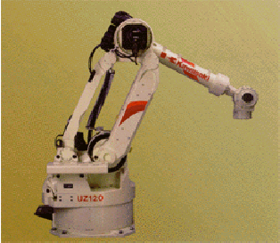
机器人的分类
按几何结构分类：利用坐标特性分类。
直角坐标机器人：由互相垂直的导轨和手臂构成。
柱面坐标机器人：主要由垂直柱子、水平手臂和底座构成。工作区间为圆柱面。
球面坐标机器人：由底座、球关节和手臂构成。其工作区间为球面。其中，最常见的是关节式球面坐标机器人，由躯干、上臂和前臂构成。
58秒
19秒

Slide 13

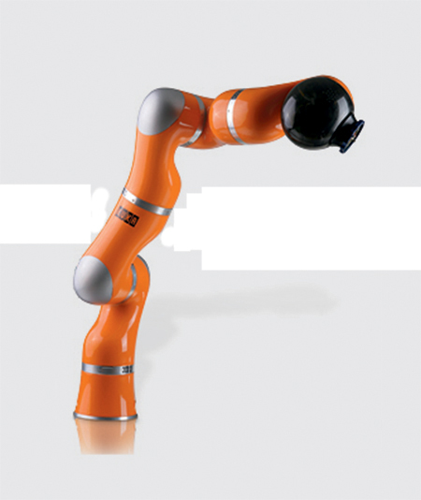
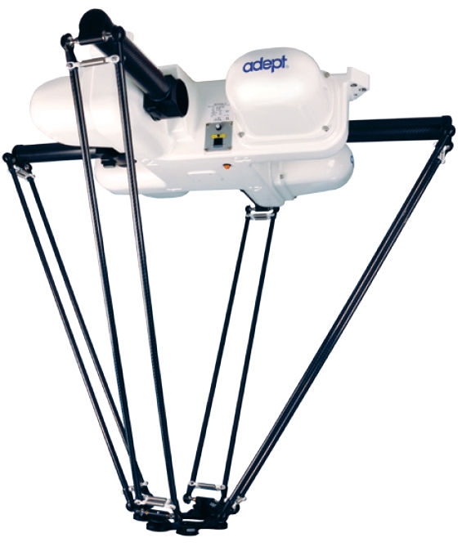
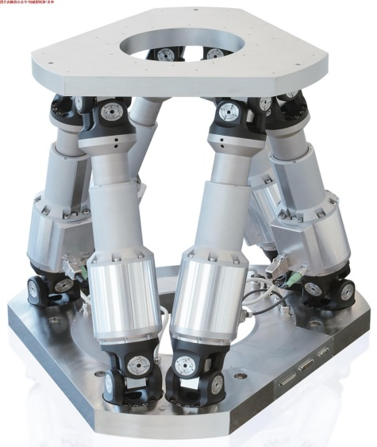
机器人的分类
按几何结构分类：利用机构特性分类。
串联机器人：各连杆为串联
并联机器人：各连杆为并联

Slide 14
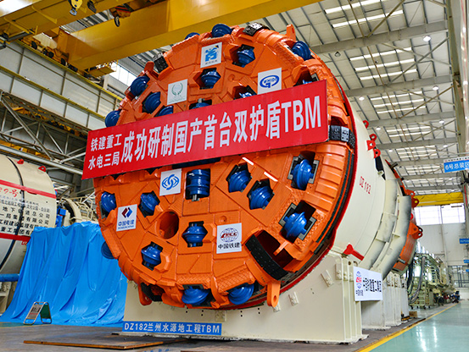
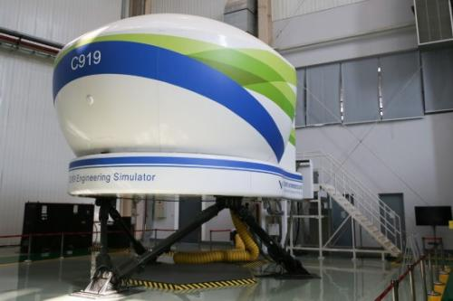
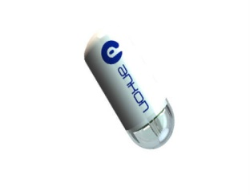

机器人的分类
按几何结构分类：利用尺寸分类。
大型机器人、一般机器人、微机器人
双护盾掘进机：长度约310m，开挖直径5.49m，最大掘进速度0.12m/min
C919驾驶模拟器
胶囊内镜

Slide 15
机器人的分类
按控制器的信息输入方式分类：按控制功能
日本工业机器人协会(JIRA)分类：分成6类
手动操作手：操作人员直接进行操作
定序机器人：按照预定的顺序、条件和位置，重复执行。顺序控制器。
变序机器人：同上，但顺序等易于修改。可编程顺序控制器。
示教机器人：示教再现。
程控机器人：机器人语言程序控制。
智能机器人：具有环境适应能力。
美国机器人协会(RIA)分类：分成4类，上面后4类。
法国工业机器人协会(JIRA)分类：A型：第1类； B型：第2和3类； C型：第4和5类； D型：第6类。

Slide 16
机器人的分类
按应用领域分类：
工业机器人：应用于工农业生产，主要应用于制造业，如弧焊机器人、喷漆机器人、装配机器人等。
服务机器人：一种自主或半自主工作，为人们提供服务的机器人，如导游机器人、家用机器人等。
探索机器人：用于太空、海洋、地下探险和探索。
军事机器人：用于军事目的。可分为陆、海、空军用机器人。如无人战机、机器人战士等。
我国按照应用领域将机器人分为：工业机器人，服务机器人，特种机器人。

Slide 17
机器人的分类
按智能程度分类：
一般机器人：只有一般编程能力和操作功能
智能机器人：根据智能程度分为：
传感型、交互型、自主型智能机器人
按机器人的移动性分类：
固定式机器人：固定在底座上，如工业机器人。
移动机器人：根据移动方式分为：轮式、履带式、足式等。如足式机器人中的人形机器人等。

Slide 18
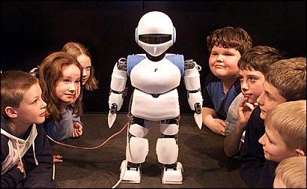
Pino 人形机器人

Slide 19
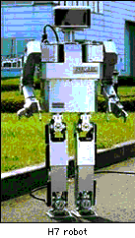
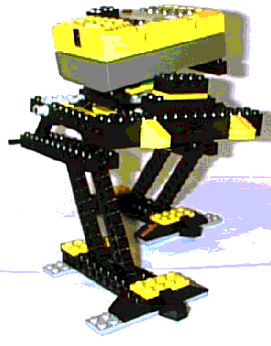
2’12”
COG humanoid robot MTR-024

Slide 20
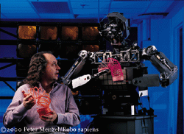
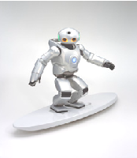
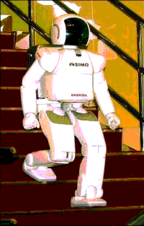
3’50”
25”
本田的Asimo
索尼的SDR-4X

Slide 21
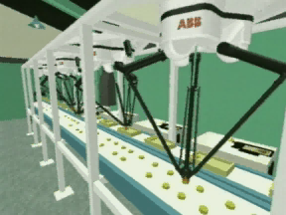
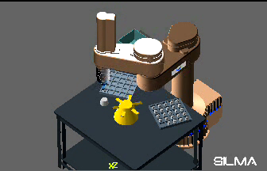
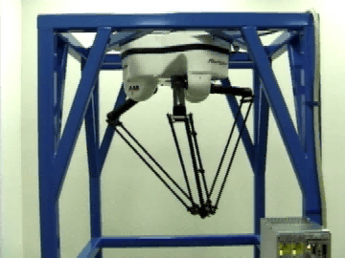
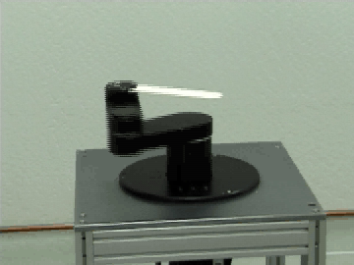
工业机器人
19秒
19秒

Slide 22
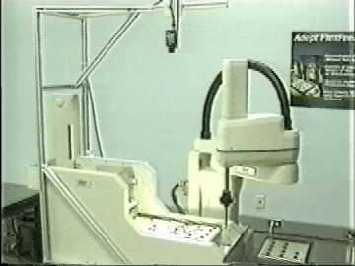
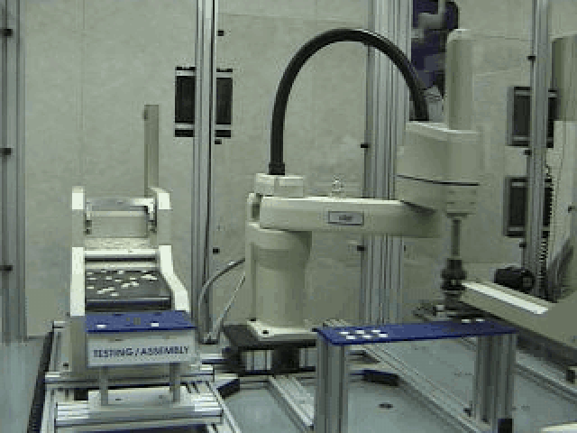
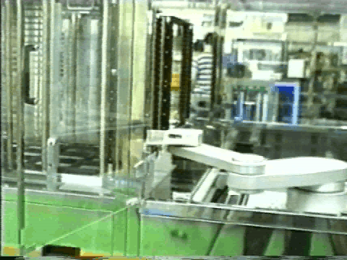
摄象机
38秒
18秒

Slide 23
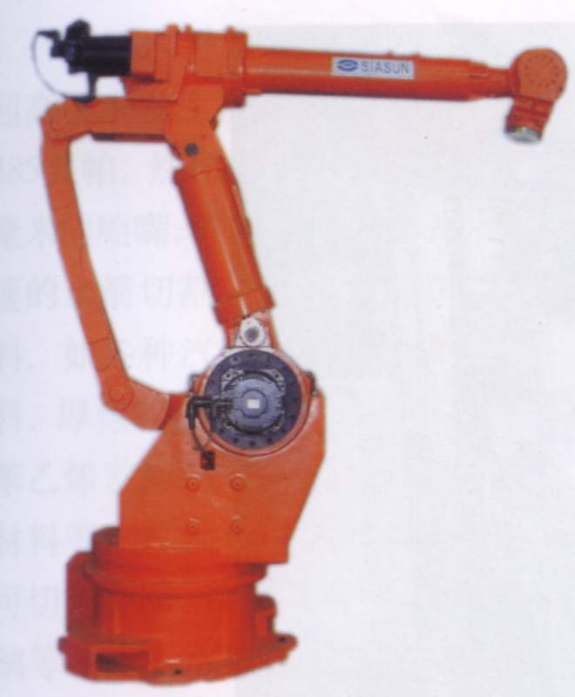
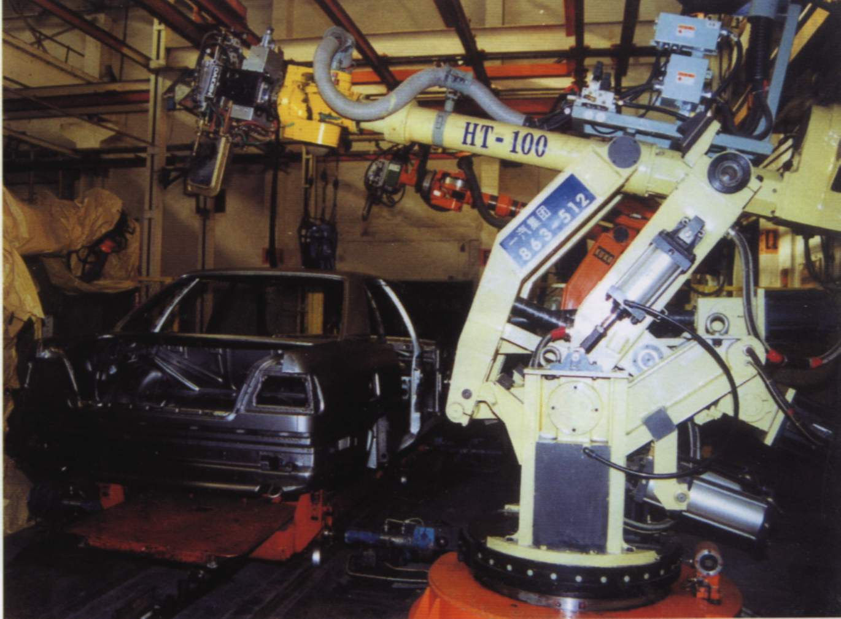
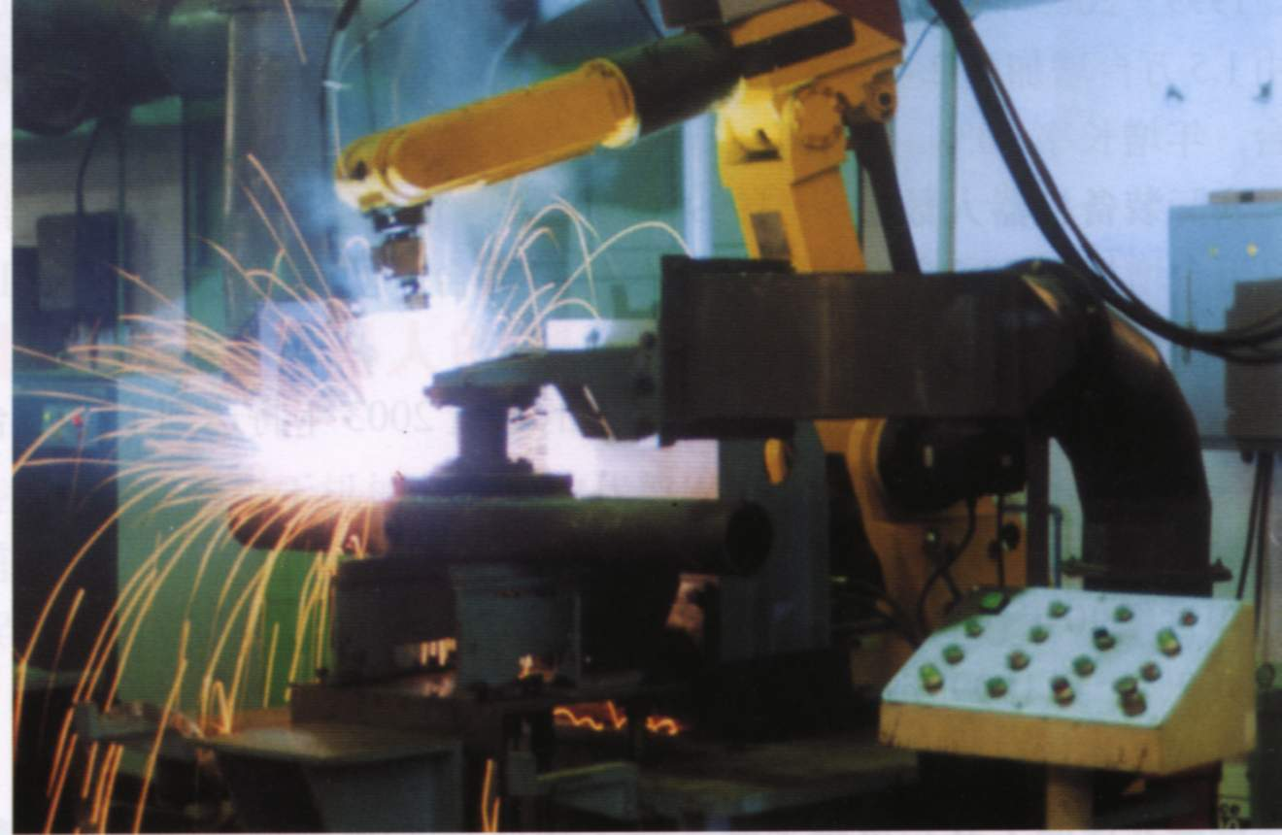
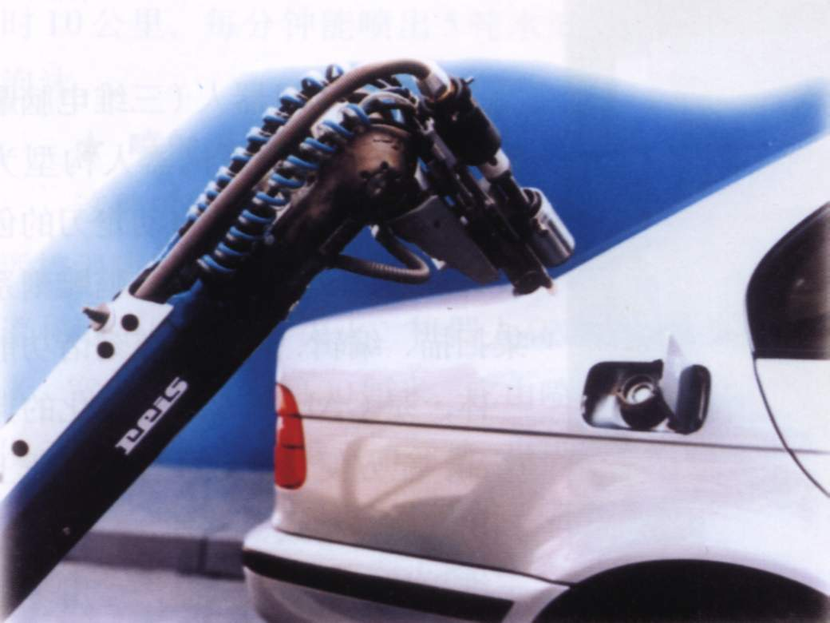

Slide 24
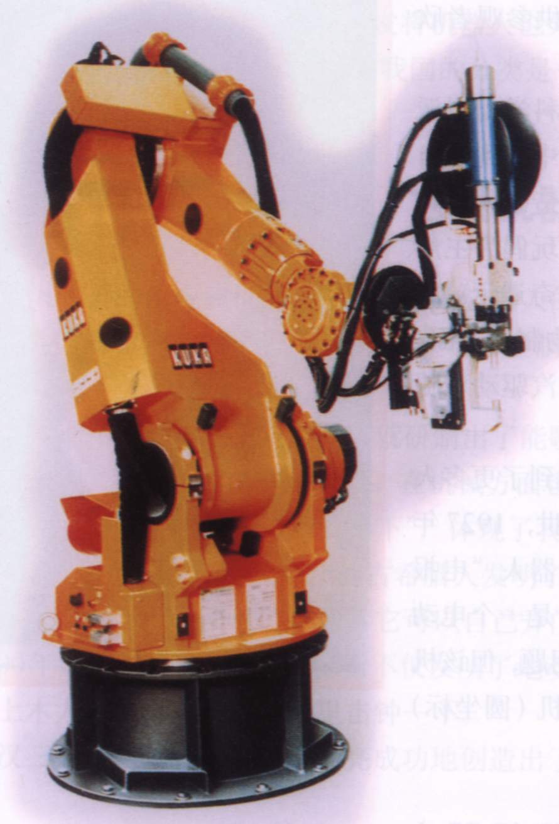
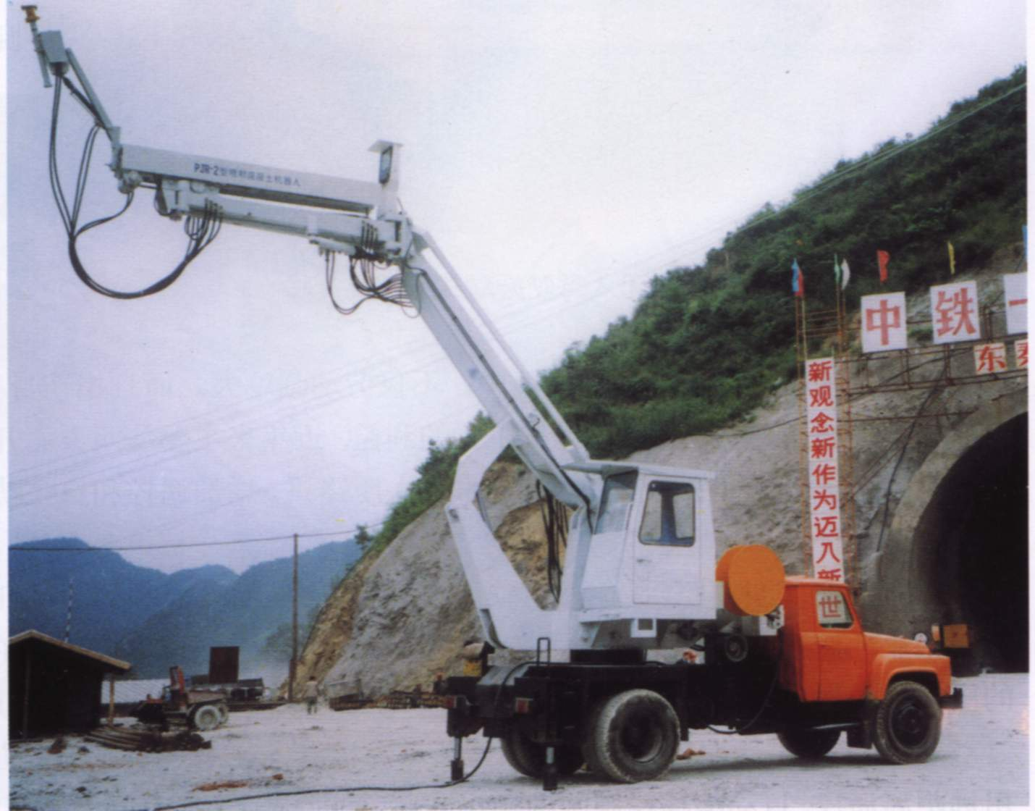
喷浆机器人
铆接机器人

Slide 25
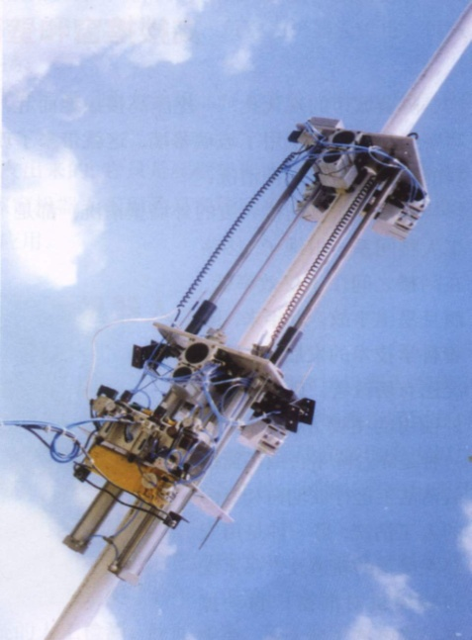
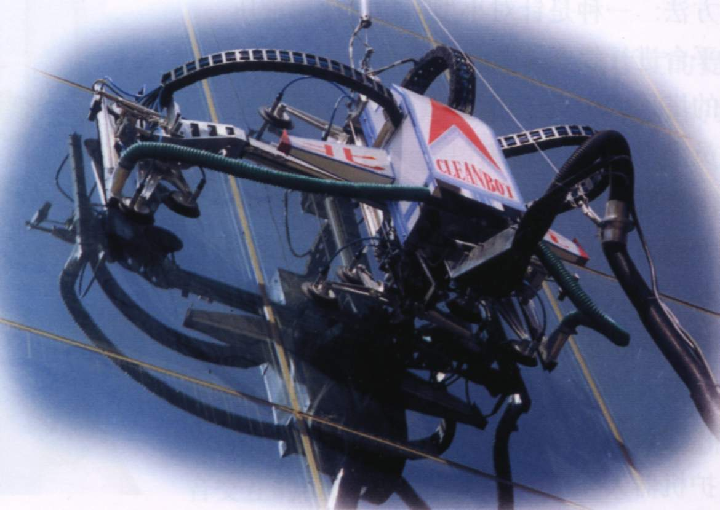
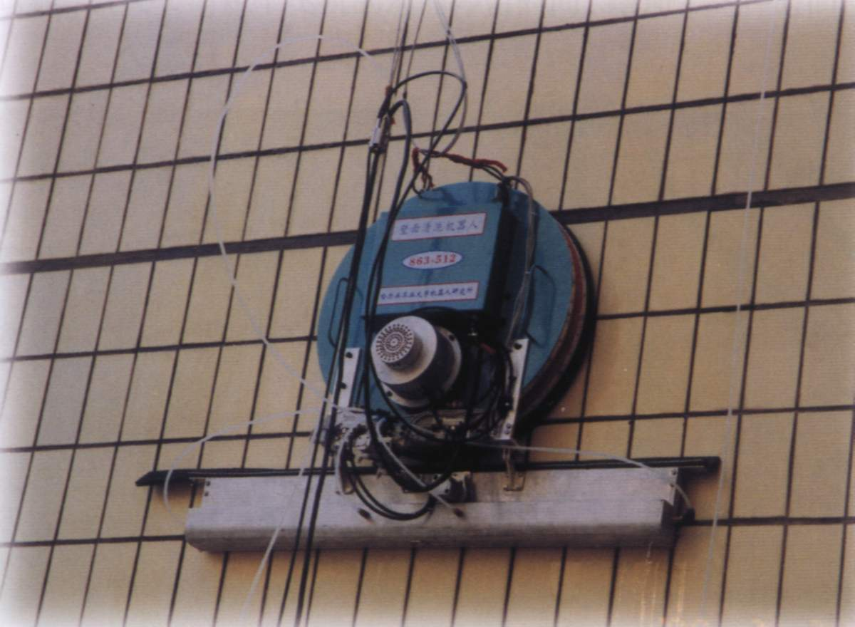
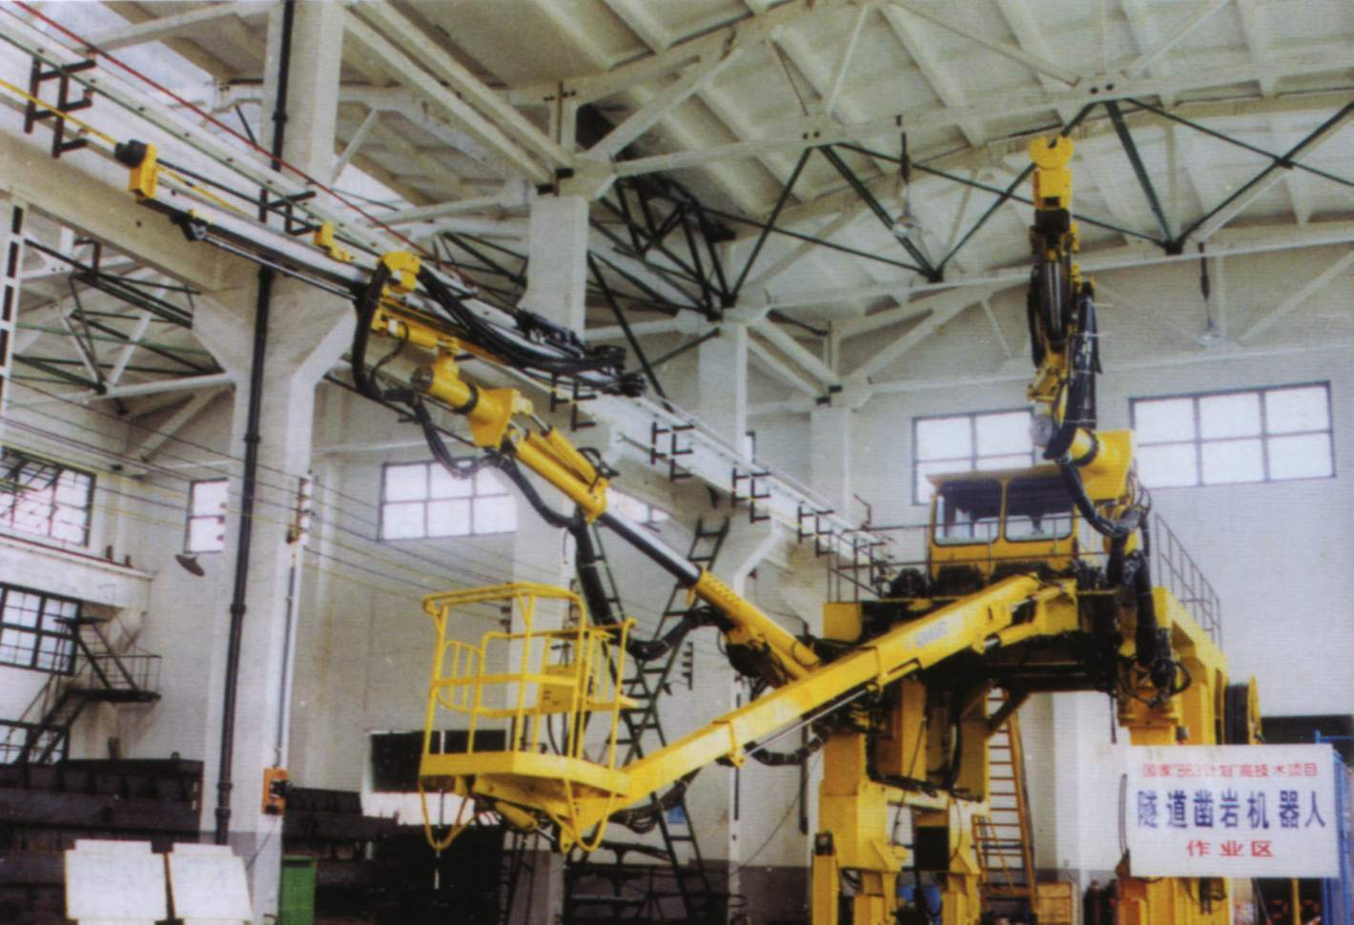

爬缆
擦窗
壁面
隧道凿岩
注塑

Slide 26




微机器人

Slide 27


Slide 28


微操作机器人
细胞注射

Slide 29


手术机器人
宙斯
达芬奇

Slide 30


Slide 31

特种机器人
各种水下机器人（机器鱼）系统

Slide 32



Slide 33



Slide 34


Slide 35


Slide 36




Slide 37


Slide 38


MIT’s RoboPike

Slide 39


管道

Slide 40





移动机器人

Slide 41




Slide 42





Slide 43




Slide 44





Slide 45

机器人足球

Slide 46


Slide 47



双足及多足机器人
Hexapod Robot, 1996-1998
Quadruped walking robot 4L1, 2000
Bipedal walking robot 1998

Slide 48


宠物机器人
英国RoboScience公司的RS-01 RoboDog
索尼的 “Latte”和“Macaron”

Slide 49



Slide 50
机器人系统的基本结构
关节式机械系统
内传感器
内传感信息
机器人模型
控制器(计算机)
环境模型
变速机构
工作任务
执行装置
控制算法
外传感信息
交互作用
计算机语言
外传感器
环境
任务
内传感信息
任务
控制器
执行机构
环境
外传感信息

Slide 51






Local Controller
PMAC
Linux
Intelligence and human-machine interface
Motion Planning
Motion Controller
Servo Controller
Scanner
Internet
Microphone
Robot
Camera
机器人系统结构的例子

Slide 52
智能机器人系统框图
控制策略
操作人员
语音处理
知识数据库
运动控制
指令
控制
目标理解
推理决策
对象
环境
回答
局部反馈
外界环境识别
智能机器人
传感信息处理
测量
搜索

Slide 53

机器人学的研究领域
机构
仿生机构设计：人、鱼、蛇、狗、鸟等
新型构型设计：特殊的机器人构型
操作手设计：两指、三指、四指和五指操作手
减速器：大减速比、高精度、长寿命
末端执行机构：夹爪、吸附
新型材料：连杆、人造皮肤等

Slide 54
机器人学的研究领域
感知
传感器设计：视觉、听觉、力觉、触觉等智能传感器
传感系统设计：传感器选型、布局、信号传输等
无线传感网络：节点、网络拓扑、通讯、组网、唤醒、定位、能源管理等，
传感信息融合：加权和、EKF、粒子滤波、D-S证据推理等
导航与定位：同时定位与地图构建(SLAM)
机器人视觉：图像处理、目标分割、特征提取、目标识别等

Slide 55
机器人学的研究领域
驱动
超低惯性电机：体积小、功率大，瑞士Maxon电机
伺服驱动器：低速特性和零速转矩保持
直驱：直接驱动，直线电机、力矩电机、外转子电机
液压驱动：推力大，BigDog、Atlas、Handle机器人
压电驱动：高精度、高刚度，具有漂移、滞回特性

Slide 56
机器人学的研究领域
建模
传感模型：视觉传感模型、力传感模型等
控制模型：显式数学模型和隐式模型
机器人模型：运动学模型、动力学模型
对象模型：三维模型，实时性、准确性以及模型精度
环境模型：语义地图、拓扑地图、网格地图模型等

Slide 57
机器人学的研究领域
规划
运动规划：关节空间和笛卡尔空间运动规划
路径规划：对移动机器人的运动路径进行规划，分为全局路径规划和局部路径规划
机器人调度：提高多机器人系统的运行效率
任务规划：对将要执行的任务进行合理的排列或组合，对任务参数进行赋值等

Slide 58
机器人学的研究领域
控制
控制器：控制箱，控制算法或控制律
控制系统：位置控制系统、速度控制系统、力控制系统等
智能控制：自适应控制、模糊控制、预测控制、神经网络控制等
视觉伺服：基于位置、基于图像、混合视觉伺服
协调控制：主从式、协商式等

Slide 59
机器人学的研究领域
编程
运动自编程：利用运动函数或者G代码，对运动编程
操作系统：ROS(Robot operation system)，斯坦福大学在2005年左右发起的机器人开源代码库，仿照计算机操作系统的一种机器人开发环境。ROS提供一系列程序库和工具，提供了硬件抽象、设备驱动、函数库、可视化工具、消息传递和软件包管理等功能，能够帮助软件开发者快速创建机器人应用软件。

Slide 60
机器人学的研究领域
交互
传统交互：键盘、鼠标、手柄、指示灯、喇叭、显示器
视觉交互：手势、手姿、动作序列等
语音交互：机器人听，语音识别、说话人识别等；机器人说，涉及文本分析、韵律生成、语调控制等
接触交互：手把手示教，意图理解

Slide 61
机器人学的研究领域
计算
嵌入式：嵌入式计算机
分布式：多台计算机，通讯
云计算：计算量大的工作放在云端
计算机化：仿照计算机的架构，将机器人的各个组成部分设计成模块化结构，并在主机配置丰富的驱动资源，实现各类传感器、驱动器、控制器的即插即用

Slide 62
机器人学的研究领域（蔡自兴，机器人学）
应用
机器人在工业、农业、建筑中的应用
机器人在服务业的应用
机器人在核能、高空、水下等危险环境中的应用
机器人军事领域的应用
机器人在医疗领域的应用
机器人在CMIS和FMS中的应用
机器人在微观领域的应用
以机器人为单元的可重构加工制造系统（无人工厂）

Slide 63


以机器人为单元的可重构加工制造系统（无人工厂）

Slide 64



汽车制造
机器人生产线

Slide 65
机器人的发展方向
机器人总体上向着智能化方向发展。部分具体的发展方向：
拟人化：不仅外观像人，能力与智能也像人
多功能化：为人类提高多种高质量的服务
灵巧化：精度提高，灵活性、适应性加强
普及化：各种机器人玩具
大型化与小型化
人工智能技术、计算机技术、控制技术、虚拟现实技术、多智能体技术、人工神经网络技术、仿生技术、信息融合技术、纳米技术等的进一步发展，必将使机器人技术的发展如虎添翼。

Slide 66




具有类人智能的机器人现状
各国计划
美国：自主机器人研究计划、未来作战系统、联合机器人研究计划、无人机研究路线图与无人水下航行器总体规划
先进制造业伙伴计划：通过发展工业机器人重振美国制造业，并凭借信息网络技术的优势，投资28亿美元开发基于移动互联技术的新一代智能机器人
国家机器人计划：第二轮资助计划投资3800万美元，开发和使用能与人类协同工作的下一代协作型机器人

Slide 67

具有类人智能的机器人现状
各国计划
欧盟“SPARC” ：全球最大的民用机器人研发计划
到2020年将投资28亿欧元推动机器人研发，涉及180个公司及研发机构，以使欧洲机器人占全球市场份额提高至42%
机器人地球计划：试图让机器人共享信息并存储它们的发现

Slide 68

具有类人智能的机器人现状
各国计划
德国“工业4.0” ：基于信息物理系统（Cyber-Physical System，CPS）的智能制造时代
智能工厂：分散的、具备一定智能化的生产设备，在实现了数据交互之后，能够形成高度智能化的有机体，实现网络化、分布式的生产设施
智能生产：将人机互动、智能物流管理、增材制造等先进技术应用于整个工业生产过程

Slide 69

具有类人智能的机器人现状
各国计划
韩国 ：第二个智能机器人开发五年计划
四个策略：开展机器人研究与开发，建设综合能力；扩大各行业对机器人的需求；构建开放的机器人产业生态系统；投资26亿美元加快建设机器人的融合网络
日本 ：机器人带来产业革命
《机器人白皮书》 ： 充分运用机器人技术来解决人口减少问题等社会课题；集中技术和信息打造机器人相关的风险产业，加强国际竞争力

Slide 70




具有类人智能的机器人现状
开放互联的机器人操作系统ROS
—无人系统互操作标准（JAUS AIR5665、STANG4586）逐步采用服务的系统架构SOA，代表一种开放式松耦合的系统架构
JUCAS 通用作战操作系统
面向服务的基础设施
武器传感器即插即用
非专有、平台独立

Slide 71


具有类人智能的机器人现状
典型事例
军用机器人：高智能性，自适应
美国X-47B无人机航母起降
美国BigDog机器人

Slide 72



具有类人智能的机器人现状
典型事例
仿生机器人：高智能性，敏捷反应能力
4旋翼无人机
自动化所机器海豚跃水

Slide 73


具有类人智能的机器人现状
典型事例
基于工业机器人的智能装备：自编程，自适应
法国Coriolis铺丝机
迷彩喷涂

Slide 74

具有类人智能的机器人现状
典型事例
无人驾驶汽车：信息获取能力、学习能力
Google无人驾驶车

Slide 75



具有类人智能的机器人现状
典型事例
无人驾驶汽车：信息获取能力、学习能力
2010年：奥迪无人驾驶自动汽车TTS行驶12.42公里，抵达落基山派克峰顶
2010年：7辆车组成的Google无人驾驶汽车车队开始在加州道路上试行
2010年：梅赛德斯F800Style概念车展示赛车助手，一款低速适应巡航控制系统
2010年：4辆无人驾驶的比亚乔面包车从意大利米兰出发，驶至上海参加世博会
2011年：中国国防科技大学创造的一辆无人驾驶汽车行驶286公里，从长沙开至武汉
2012年：通用汽车公司的阿兰·陶伯估计，自动驾驶系统将成为汽车标准配置
2014年：谷歌无人驾驶汽车的软件系统可同时“紧盯”街上的“数百个”目标，包括行人、车辆。谷歌无人驾驶汽车曾在加州山景城长期行驶，已记录了数千英里的数据
意大利无人驾驶车
国防科大无人驾驶车
Google无人驾驶车

Slide 76


具有类人智能的机器人现状
典型事例
手术机器人：合作能力，学习能力
宙斯
达芬奇

Slide 77



具有类人智能的机器人现状
典型事例
假肢机器人：协调能力，适应能力
智能假肢
外骨骼

Slide 78



具有类人智能的机器人现状
典型事例
仿人形机器人：仿人运动能力，交互能力
日本仿人机器人
北理工仿人机器人

Slide 79
与机器人相关的重要学术团体、期刊与会议
国际学术团体：IFAC, IEEE等
各国机器人学会/协会：中、美、日、英、瑞、德、新等
国际学术会议：国际工业机器人会议(ISIP)
国际工业机器人技术会议(CIRT)
国际自控联(IFAC)举办的年会
IEEE的国际机器人学与自动化会议
欧洲、亚洲的控制会议
(ICRA, IROS等 )

Slide 80
与机器人相关的重要学术团体、期刊与会议
国际学术期刊（部分）：
IEEE Transactions on Robotics
IEEE Transactions on Automation Science and Engineering
IEEE-ASME Transactions on Mechatronics
International Journal of Robotics Research
Journal of Field Robotics
Autonomous Robot
Industrial Robot-An International Journal
International Journal of Humanoid Robotics
Journal of Intelligent & Robotic Systems
Robotics and Computer-Integrated Manufacturing
Robotica
Advanced Robotics
International Journal of Robotics & Automation

Slide 81




2015

Slide 82
与机器人相关的重要学术团体、期刊与会议
国内学术团体：中国自动化学会，中国人工智能学会
中国机械工程学会，中国宇航学会
中国汽车工程学会，中国电子学会
中国机器人工程协会
国内学术刊物：《自动化学报》、《机器人》、《控制与决策》、《控制理论与应用》 、《高技术通讯》 、《机器人技术与应用》等
国内主要研究单位：中科院自动化所、沈阳自动化所、合肥智能机械研究所、清华大学、北京航空航天大学、哈工大、国防科大、上海交大、南开大学、北京理工大学、天津大学、山东大学、山东科技大学、中国农业大学等，几乎涵盖所有主要理工、综合大学

Slide 83
工业机器人录像片
布线(38”)
装配(20”)
开放式机器人控制器—视觉控制(5’53”)
开放式机器人控制器—语音控制(1’50”)

Slide 84
移动机器人录像片
移动机器人测试(1’)
移动机器人过障碍(2’20”)
移动机器人过复杂障碍(1’50”)
汽车自主驾驶(6’6’’)

Slide 85
THANK YOU
习题1.1：机器人的定义多种多样，你认为哪一种定义更加符 合机器人的现状？请简要叙述理由。
习题1.2：有人认为“认知机器人”是智能机器人，如果对智能机器人进行定义，你认为应如何定义？
习题1.3：什么是机器人的“示教再现”？“示教再现”的价值体现在哪里？
习题1.4：目前，最具有代表性的机器人有哪些类型？试举例说明其用途或前景。
习题1.5：ISO按照机器人的用途对机器人进行分类，请问具体分为几类？ISO对机器人分类的具体依据是什么？

